Slide 1
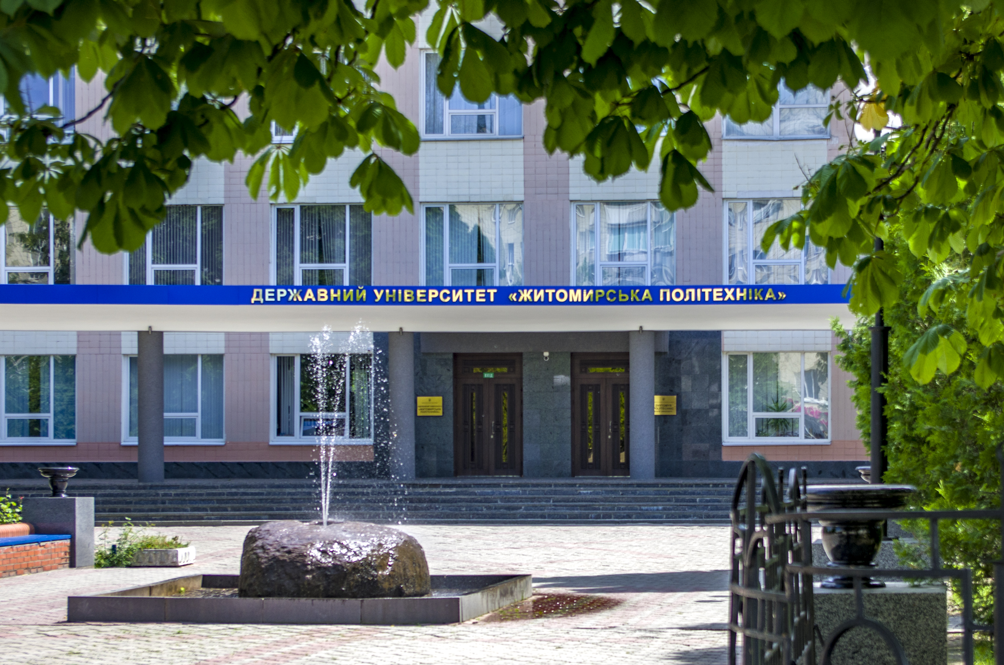
Особливості вступної кампанії 2020 року в магістратуру
22 лютого 2020 року
м. Житомир, вул. Чуднівська, 103, тел. +38-0412-24-14-22, https://ztu.edu.ua, e-mail: rector@ztu.edu.ua

Slide 2
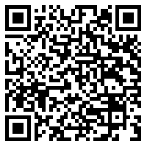
Посилання на презентацію на сайті університету
м. Житомир, вул. Чуднівська, 103, тел. +38-0412-24-14-22, https://ztu.edu.ua, e-mail: rector@ztu.edu.ua

Slide 3
ОСОБЛИВОСТІ ВСТУПУ 2020
На основі диплому бакалавра
Продовження навчання за своєю спеціальністю з бакалаврату
Єдиний вступний іспит з іноземної мови
Фаховий вступний іспит
Продовження навчання за іншою (неспорідненою) спеціальністю
Єдиний вступний іспит з іноземної мови
Фаховий вступний іспит
Додатковий фаховий вступний іспит
м. Житомир, вул. Чуднівська, 103, тел. +38-0412-24-14-22, https://ztu.edu.ua, e-mail: rector@ztu.edu.ua

Slide 4
ОСОБЛИВОСТІ ВСТУПУ 2020
На основі диплому спеціаліста/магістра
Продовження навчання за своєю спеціальністю з бакалаврату
Вступний іспит з іноземної мови
Фаховий вступний іспит
Продовження навчання за іншою ( неспорідненою) спеціальністю
Вступний іспит з іноземної мови
Фаховий вступний іспит
Додатковий фаховий вступний іспит
м. Житомир, вул. Чуднівська, 103, тел. +38-0412-24-14-22, https://ztu.edu.ua, e-mail: rector@ztu.edu.ua

Slide 5
ОСОБЛИВОСТІ ВСТУПУ 2020
Спеціальність «Право» (для ВСІХ)
ТЕХНОЛОГІЯ ЗНО
Єдиний вступний іспит з іноземної мови
Єдине фахове вступне випробування
м. Житомир, вул. Чуднівська, 103, тел. +38-0412-24-14-22, https://ztu.edu.ua, e-mail: rector@ztu.edu.ua

Slide 6
ОСОБЛИВОСТІ ВСТУПУ 2020
Заяви подаються в електронній формі
Реєстрація на складання ЄВІ (сайт ВРЦОЯО)
Створення електронних кабінетів вступників (сайт https://ez.osvitavsim.org.ua/)
ЄВІ, ЄФВВ діють лише 2020 року
м. Житомир, вул. Чуднівська, 103, тел. +38-0412-24-14-22, https://ztu.edu.ua, e-mail: rector@ztu.edu.ua

Slide 7
КЛЮЧОВІ ДАТИ ВСТУПУ 2020
Вступ в магістратуру
реєстрація для складання ЄВІ та ЄФВВ (Право):
з 06 травня по 03 червня 2020 року
основна сесія ЄВІ з іноземної мови:
01 липня 2020 року
основна сесія ЄФВВ (Право):
03 липня 2020 року
складання додаткових вступних іспитів:
06 травня по 29 травня 2020 року
м. Житомир, вул. Чуднівська, 103, тел. +38-0412-24-14-22, https://ztu.edu.ua, e-mail: rector@ztu.edu.ua

Slide 8
КЛЮЧОВІ ДАТИ ВСТУПУ 2020
реєстрація електронних кабінетів вступників:
з 01 липня 2020 року
початок прийому заяв та документів:
05 липня 2020 року
закінчення прийому заяв та документів:
22 липня 2020 року о 18:00
Строки проведення іспитів в університеті:
24-26 липня 2020 року
Термін оприлюднення рейтингів:
не пізніше 05 серпня 2020 року
Подача оригіналів на бюджет:
до 10 серпня 2020 року
м. Житомир, вул. Чуднівська, 103, тел. +38-0412-24-14-22, https://ztu.edu.ua, e-mail: rector@ztu.edu.ua

Slide 9
ОСОБЛИВОСТІ ВСТУПУ 2020
Реєстрація в Центрі інформаційної підтримки абітурієнтів Державного університету «Житомирська політехніка»
м. Житомир, вул. Чуднівська, 103, тел. +38-0412-24-14-22, https://ztu.edu.ua, e-mail: rector@ztu.edu.ua

Slide 10
ОСОБЛИВОСТІ ВСТУПУ 2020
Документи, необхідні для реєстрації
1. Копія документа державного зразка про раніше здобутий освітній (освітньо-кваліфікаційний) рівень, на основі якого здійснюється вступ, і додаток до нього (за умови, якщо ступінь бакалавра, спеціаліста або магістра здобутий до 2020 року).
2. Довідка щодо планового строку завершення навчання у 2020 році (видається деканатом за місцем навчання, у разі отримання ступеня бакалавра у 2020 році).
3. Копія документа, що посвідчує особу та громадянство (паспорт).
4. Копія ідентифікаційного коду.
5. Одна кольорова фотокартка розміром 3 х 4 см (у разі необхідності складання додаткового фахового вступного випробування при перехресному вступі – 2 фотокартки).
м. Житомир, вул. Чуднівська, 103, тел. +38-0412-24-14-22, https://ztu.edu.ua, e-mail: rector@ztu.edu.ua

Slide 11
ОСОБЛИВОСТІ ВСТУПУ 2020
Пробне ЄВІ, 22 лютого
Учасники | Аудиторія
ФБСО | 316
ГЕФ | 401, 312
ФІКТ | 334
ФКІТМР | 423, 432, 428, 426,424
ФПУП | 225
Зовнішні учасники | 250
Німецька/французька | 221
м. Житомир, вул. Чуднівська, 103, тел. +38-0412-24-14-22, https://ztu.edu.ua, e-mail: rector@ztu.edu.ua

Slide 12
ОСОБЛИВОСТІ ВСТУПУ 2020
Пробне ЄВІ, 22 лютого
Тривалість ЄВІ – 1 година
Зошит ЄВІ з іноземної мови
Ручка з чорним чорнилом
Всі роботи будуть зашифровані – запам'ятайте свій шифр!
Результати на сайті університету – через тиждень
м. Житомир, вул. Чуднівська, 103, тел. +38-0412-24-14-22, https://ztu.edu.ua, e-mail: rector@ztu.edu.ua

Slide 13
ОСОБЛИВОСТІ ВСТУПУ 2020
https://vstup.ztu.edu.ua
м. Житомир, вул. Чуднівська, 103, тел. +38-0412-24-14-22, https://ztu.edu.ua, e-mail: rector@ztu.edu.ua

Slide 14
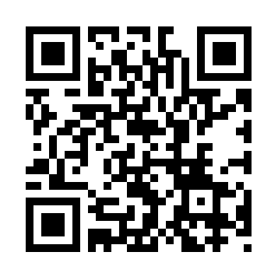
ОСОБЛИВОСТІ ВСТУПУ 2020
Слідкуйте за новинами
Instagram
@ztueduua
м. Житомир, вул. Чуднівська, 103, тел. +38-0412-24-14-22, https://ztu.edu.ua, e-mail: rector@ztu.edu.ua

Slide 15
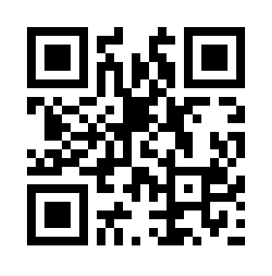
ОСОБЛИВОСТІ ВСТУПУ 2020
Слідкуйте за новинами
Telegram
@ztueduua
м. Житомир, вул. Чуднівська, 103, тел. +38-0412-24-14-22, https://ztu.edu.ua, e-mail: rector@ztu.edu.ua

